Slide 1
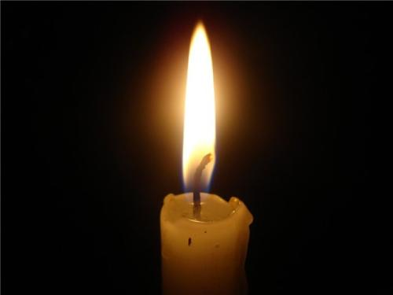
Пока горит свеча…
Авторы: Овчаренко Виктория, Сартаков Кирилл
воспитанники МБДОУ
детского сада № 17 «Ладушки»
Научный руководитель: Казанцева Ирина Сергеевна

Slide 2
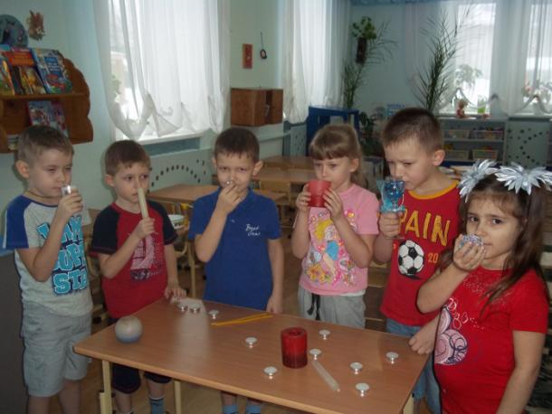
ЦЕЛЬ ИССЛЕДОВАНИЯ:
Изучить свойства свечей

Slide 3
Задачи:
Подумать самим, что мы знаем об этом?
Найти специальную литературу по данной теме.
Узнать, кто придумал свечи, из чего их делают.
Узнать свойства свечей.
Провести эксперименты и получить свечу в
домашних условиях.

Slide 4
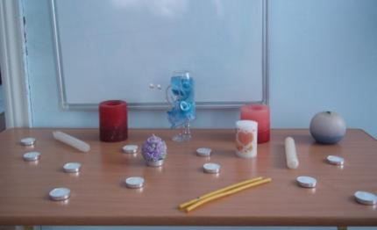
Объект исследования:
Свойства свечей
Предмет исследования:
Свеча

Slide 5
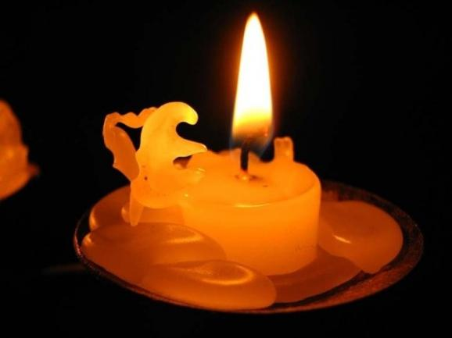
Гипотеза:
Если мы узнаем свойства свечей, то сможем сами их изготовить.

Slide 6
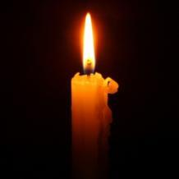
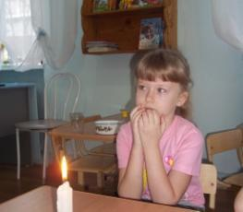
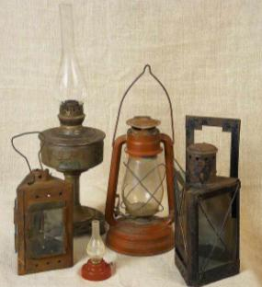
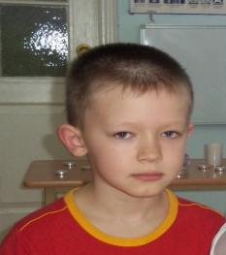
Подумать самостоятельно

Slide 7
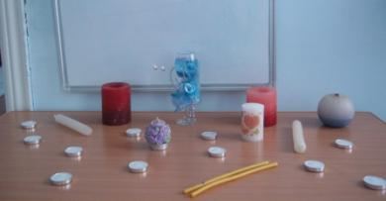
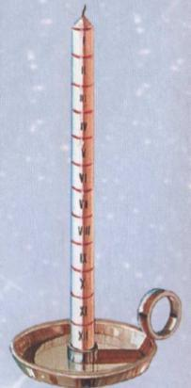
Узнать у взрослых

Slide 8
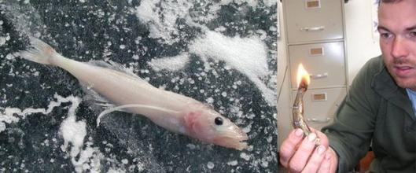
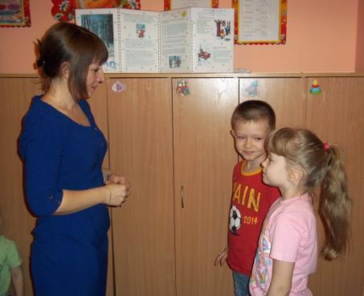
Узнать у взрослых
Рыба-свеча обитает в Тихом океане. Называется она так, потому что имеет много жира. Индейцы высушивали ее, продевали сквозь нее фитиль и жгли, как обычную свечу.

Slide 9
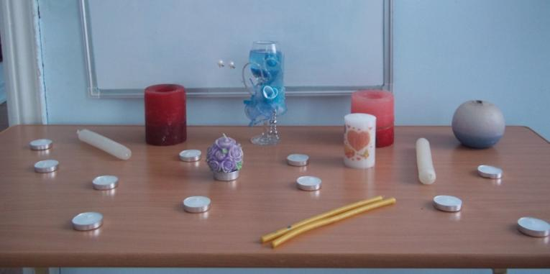
Действительно, свечи бывают разные по цвету, запаху, форме и их применяют для разных целей.

Slide 10
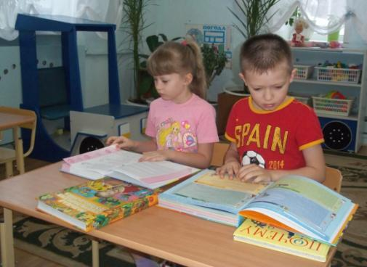
Прочитать в книгах о том, что исследуем
Свечи изобретены человеком очень давно, но применялись только в домах богатых людей и стоили очень дорого.
Чтобы осветить большое помещение, требовались сотни свечей, они дымили, загрязняли стены и потолки.

Slide 11
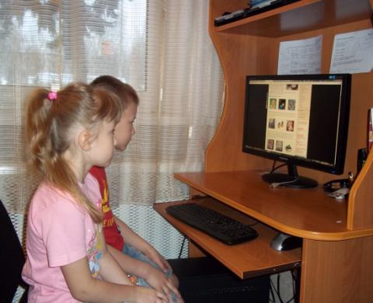
Узнать из Интернета
Горючим материалом может служить: сало, стеарин, воск, парафин или другое вещество с подходящими свойствами /легко плавится, горит, твердое/
В настоящее время чаще всего используют смесь парафина с различными добавками.

Slide 12
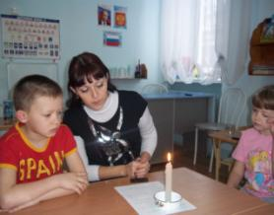
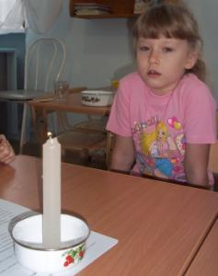
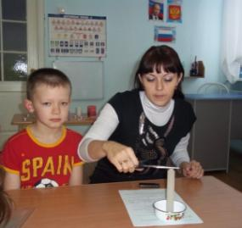
Провести эксперимент
Мы зажгли свечу и через некоторое время подрезали часть фитиля. Пламя стало меньше.
Чем длиннее фитиль у свечки, тем лучше горит свеча.

Slide 13
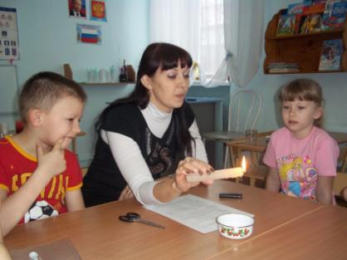
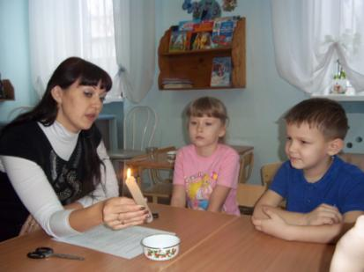
Мы зажгли свечу и очень медленно стали ее наклонять, пока свеча не стала в горизонтальном положении. Мы заметили, что при любом наклоне свечи язычок пламени постоянно держится вертикально.
Пламя свечи всегда будет направлено вверх, независимо от положения свечи.

Slide 14
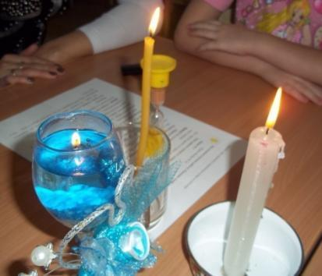
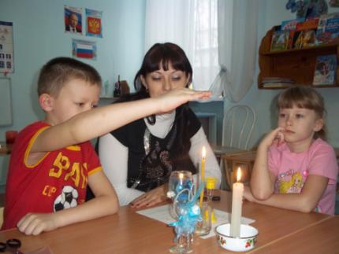
Нам понадобилось три свечи – восковая, парафиновая и гелевая. Мы зажгли свечи и увидели, что гелевая свеча горит хуже остальных. Восковая свеча горит ярче, чем гелевая, но лучше всех горела парафиновая свеча.
Парафиновая свеча горит ярче и дольше, поэтому она и используется в то время, когда гаснет в домах свет.

Slide 15
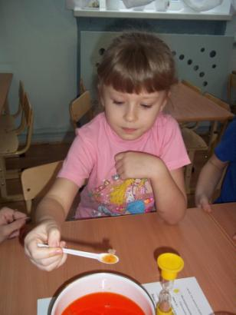
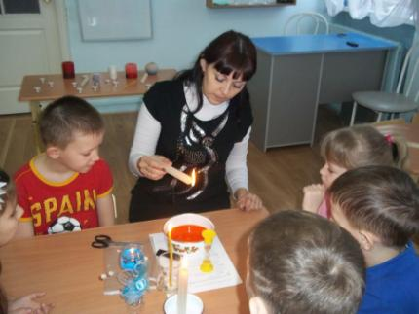
Мы знаем, что горящая свеча тает, воск плавится, становится прозрачным. Нам стало интересно: «А что, если воск вылить в воду… Что с ним будет?»
Капаем горячий воск в подготовленную воду. Так как наши свечи были белыми, то для большей видимости, воду мы подкрасили.
Воск стал твердым, значит, в жидком виде он может быть только при нагревании.

Slide 16
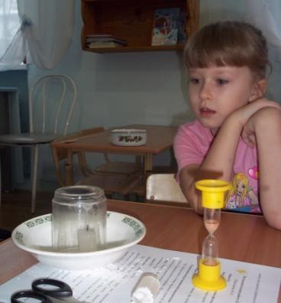
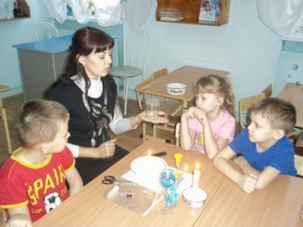
Мы накрыли горящую свечу перевернутым стеклянным стаканом. Сначала свеча горела, но через несколько секунд, погасла.
Под стаканом не осталось кислорода, и свеча погасла.

Slide 17
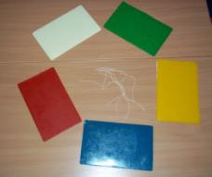
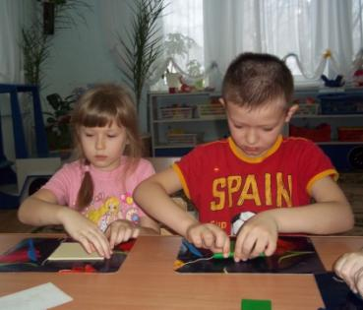
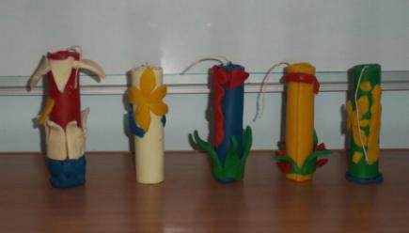
Из разноцветных листов воска мы скрутили трубочки, внутрь поместили нитку и украсили кусочками воска другого цвета. У нас получились красивые свечки.

Slide 18
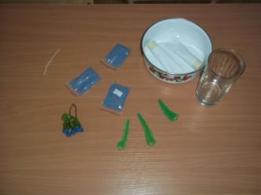
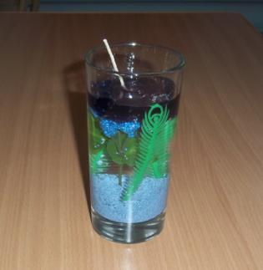
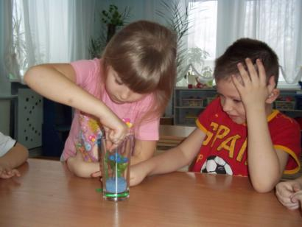
Мы взяли бокал, на дно насыпали цветной песок, положили декоративный цветок, веточки, налили холодной воды. Ирина Сергеевна разогрела тюбики с гелем в горячей воде, и мы выдавили его сверху. Пока гель не застыл, мы вставили фитиль.

Slide 19
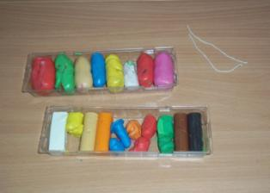
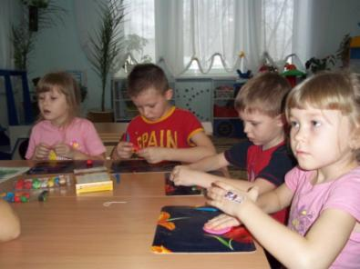
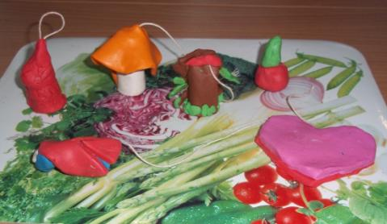
Мы предположили, что еще можно изготовить свечи из пластилина. Мы взяли пластилин и слепили свечи.

Slide 20
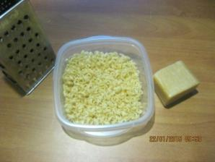
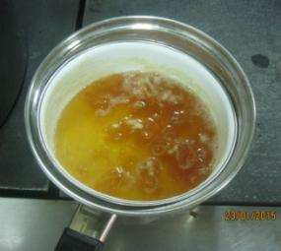
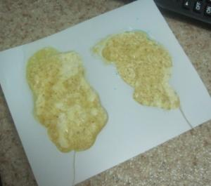
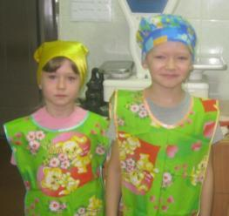
Еще мы узнали, что можно изготовить свечи из мыла. Ирина Сергеевна натерла хозяйственное мыло и положила в чистую емкость. Мы налили воды, так чтобы она покрывала мыльную стружку и поставили на водяную баню. Когда мыло стало жидким, мы сняли чашку с огня и влили уксус. На поверхности образовалась белая густая масса. Эту смесь мы осторожно переложили в формочки и оставили остывать.

Slide 21
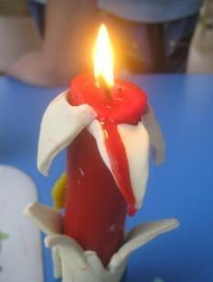
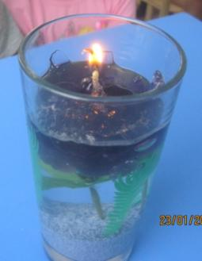
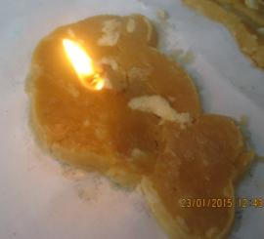
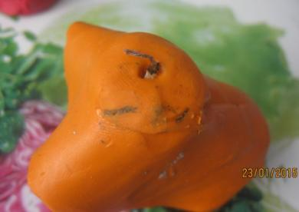
После того, как мы сами сделали свечи из разных материалов, мы решили попробовать, будут ли они гореть.
Лучше всего горели свечи из воска и мыла, гелевая свеча горела немного хуже, но также долго, как и остальные свечи. А вот свеча из пластилина потухла сразу же.

Slide 22
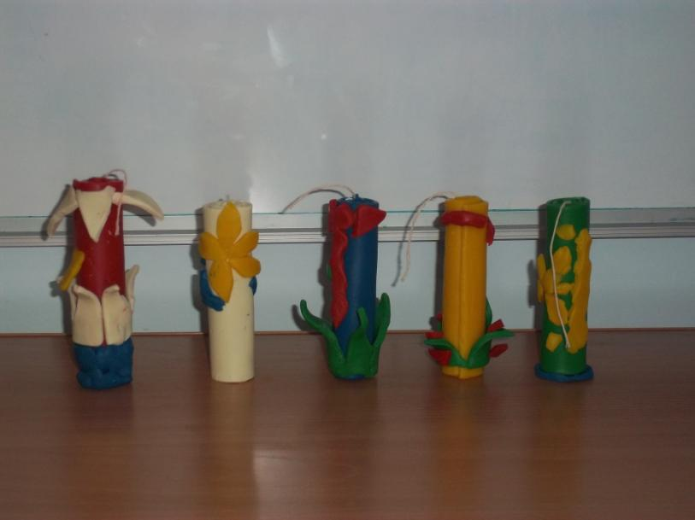

Slide 23
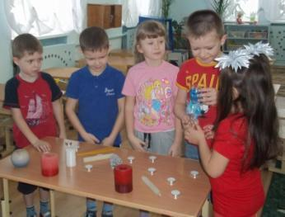
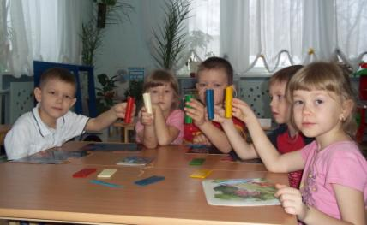
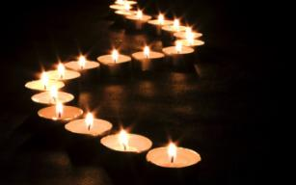
Мы сами изготовили свечи, следовательно, наша гипотеза подтвердилась. Красивое украшение в виде свечи можно сделать своими руками.
Свою работу мы решили продолжить и сделать еще свечи из другого материала.

